Slide 1


Digitale bibliotheek
@UGent
Stijn Meersseman, Faculteitsbibliothecaris 2019-2020

Slide 2
Het menu ?
- Bibliotheken@UGent
- Voorafgaand…
- Start met zoeken…
- Digitale bibliotheek
- Databanken
- algemeen
- specifieke
- Catalogi
- onderzoekstips

Slide 3
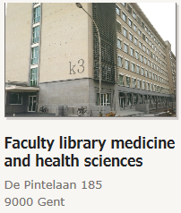
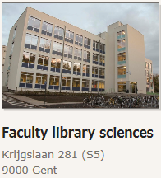


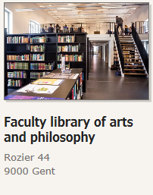
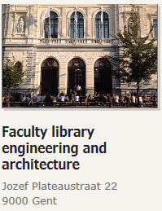
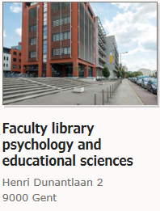
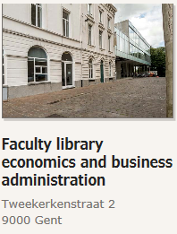
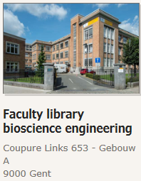
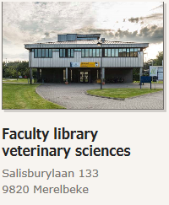
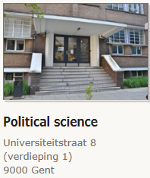
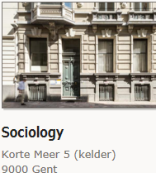
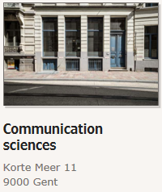

Bibliotheken @ UGent
Boekentoren
11 Faculteiten/ 9 faculteitsbibliotheken
Politieke en Sociale Wetenschappen
Notes:
Naast de Centrale Boekentoren, heeft de Ugent 9 faculteitsbibliotheken voor 11 faculteiten.
Twee daarvan (=medische en farmaceutische) hebben één gezamenlijke bibliotheek.
De Faculteit Politieke en Sociale Wetenschappen heeft nog niet één centrale faculteitsbibliotheek (wel voorzien rond september 2021).
Tot eind 2019 was er voor elke vakgroep een bibliotheek, Sedert begin februari zijn er nog twee bibliotheken over die de collecties voor de vier vakgroepen oner elkaar verdelen.
In grote lijnen kan je voor boeken rond politieke wetenschappen en conflict en ontwikkeling in de bibliotheek Universiteitstraat terecht.
Voor Communicatiewetenschappen en sociologie moet je in de bibliotheek Korte Meer zijn.
Maar er is wel een zeker overlap tussen beide. Check dus altijd de locatie van een boek in de catalogus voor je ter plaatse komt.

Slide 4
bibliotheken @ UGent
Politieke en Sociale Wetenschappen : vanaf februari 2020
UNIVERSITEITSTRAAT
KORTE MEER
SEDERT 4 FEBRUARI 2020
REEDS SEDERT 20 NOVEMBER 2019
En een enorme digitale bibliotheek collectie….
Notes:
Samenvoeging bibliotheken
Politieke wetenschappen + Conflict en ontwikkelingsstudies werden Bibliotheek Universiteitstraat
Communicatiewetenschappen + Sociologie warden Bibliotheek Korte Meer

Slide 5
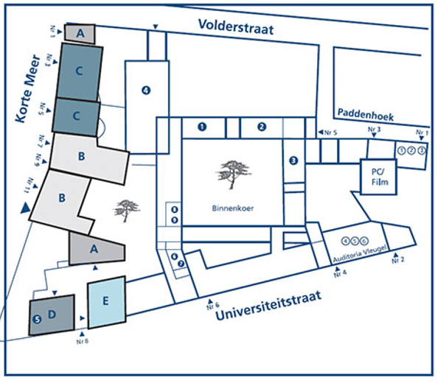
PSKM
PSUS
Notes:
Locatie van de twee bibliotheken :
PSKM : Bibliotheek Korte Meer, ingang via huisnummer 11
PSUS : Bibliotheek Universiteitstraat, in gebouw vakgroep Politieke Wetenschappen

Slide 6
bibliotheken @ UGent
Naast de fysieke bibliotheken is er ook een Grote digitale bibliotheek collectie….
Consulteerbaar via http://lib.ugent.be,
Notes:
Naast de fysieke bibliotheken beschikt de UGent over een enorme digitale collectie : informatiebronnen die aansluiten bij de onderzoeks- en studiegebieden van de verschillende faculteiten.

Slide 7
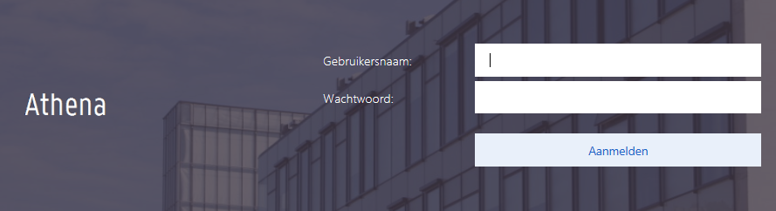
Voorafgaand…
On campus = Op vaste computers of via Eduroam op je eigen toestel
Off campus : ALTIJD VIA ATHENA !!!
http://athena.ugent.be
Installeer de ICA-client !!
Gebruik steeds één van deze methodes om toegang te krijgen tot digitale fulltextbronnen
Notes:
Om toegang te krijgen tot de digitale bronnen:
On campus : gebruik één van de vaste toestellen of maak connectie met je eigen toestel via EDUROAM
Buiten de campus : ALTIJD VIA ATHENA en de webbrowser daarin

Slide 8
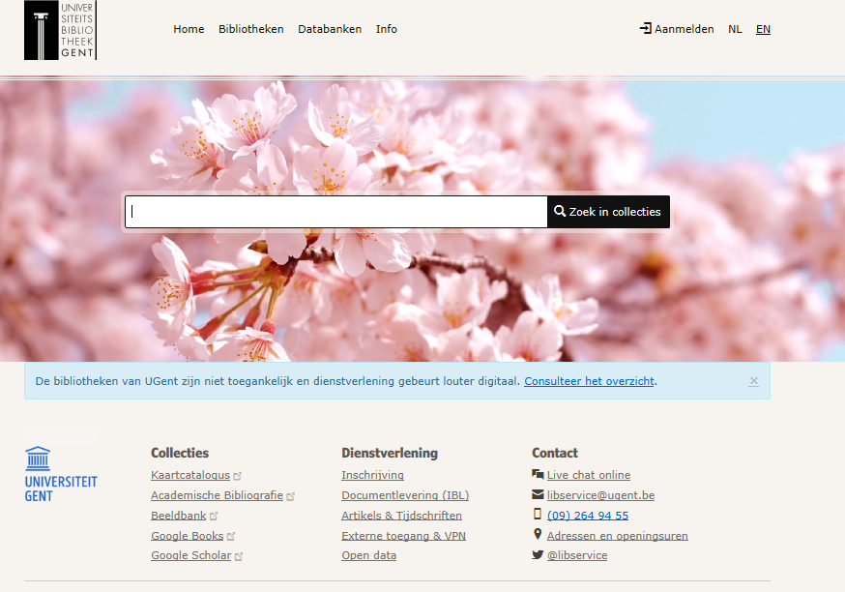
Start met zoeken… → lib.ugent.be
Notes:
Startscherm webpagina bibliotheken : http://lib.ugent.be.

Slide 9
Notes:
Op de startpagina zijn er enkele belangrijke onderdelen.
Contactinformatie van de bibliotheken
Dienstverlening : in combinatie met aanmelden te gebruiken. Sommige diensten zijn enkel beschikbaar wanneer je aangemeld bent,
Overzicht van de bibliotheken/databanken/Info over bibliotheekgebruik
Sectie over de diverse collectie-onderdelen van de bibliotheek
- Het zoekveld : dit is het belangrijkste onderdeel dat je toelaat te zoeken in onze collecties. Het werk googliaans, d.w.z. het houdt rekening met alle woorden die je intikt, maar je moet je zoekresultaat nadien nog verfijnen op jaar, taal, etc…

Slide 10
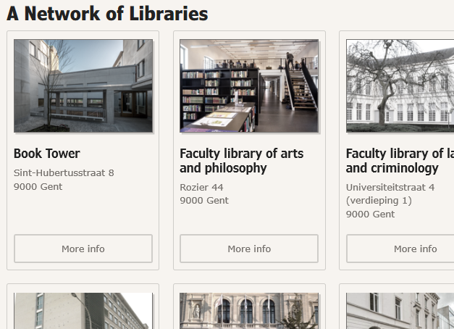
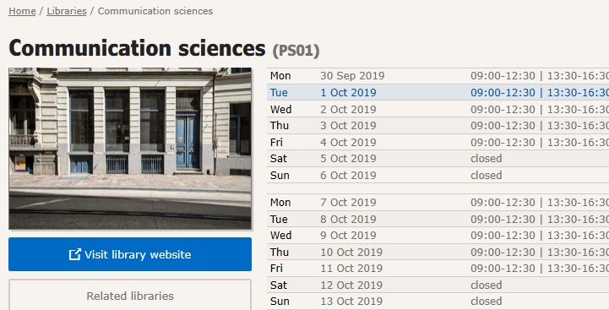
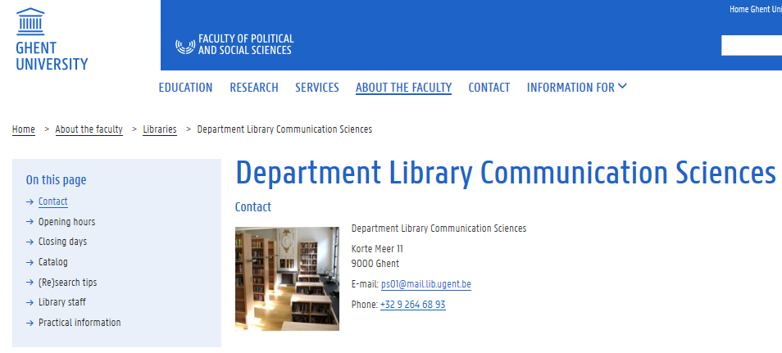
Notes:
Selecteer de optie “bibliotheken” om een overzicht te krijgen van de verschillende bibliotheken, hun contactinformatie en openingsuren. Vandaaruit kan je doorklikken naar de specifieke webpagina’s van elk van deze bibliotheken met meer specifieke informatie.

Slide 11
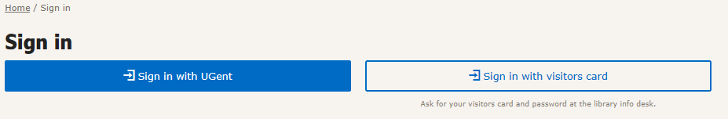
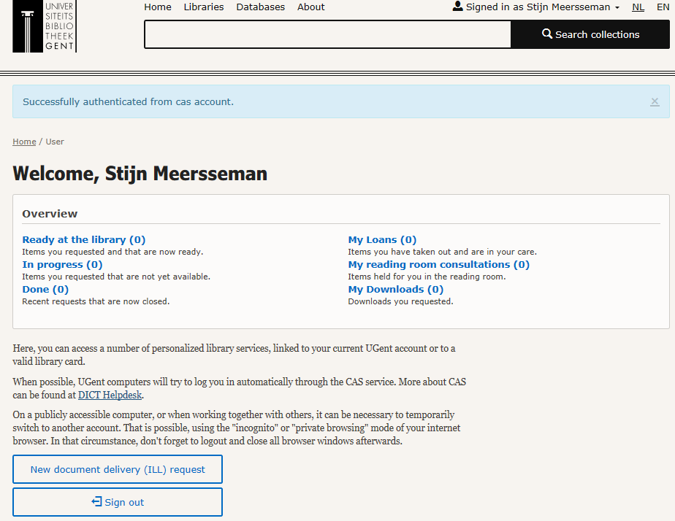
Interlibrary Loan
Scanned on request
Notes:
De optie “aanmelden” is van belang wanneer je specifieke diensten nodig hebt :
Verlengen van een ontleend boek
Maken van een reservatie
Aanvragen van een scan van een artikel of hoofdstuk van een boek
Aanvragen van een boek uit een andere bibliotheek
Aanmelden doe je met je UGent-account,

Slide 12
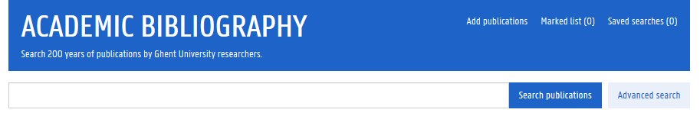
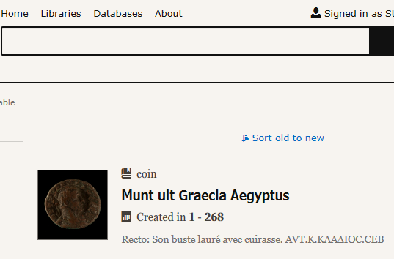
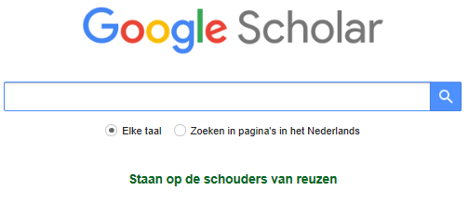
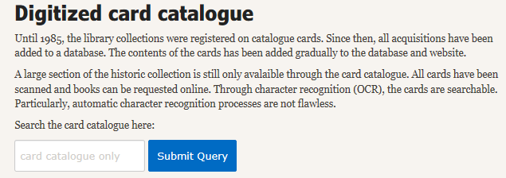
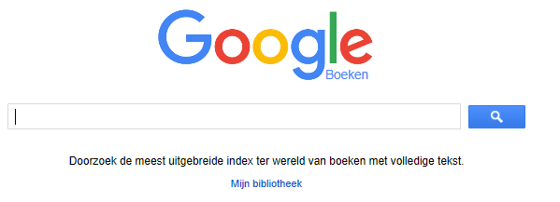
Notes:
Kaartcatalogus : Dit bestand geeft toegang tot een oudere gedrukte collectie (pre 1985) waarvan de titelbeschrijvingen nog niet in de gewone catalogus zijn opgenomen. Vooral voor oudere literatuur van belang
Academische bibliografie : publicaties van studenten en personeel van UGent (incl. scripties)
Beeldbank : selectie afbeeldingen uit de ruimte erfgoedcollectie van de universiteit
Google Books : zoekmachine voor digitale boeken, waarvan 300.000 oudere werken uit de Universiteitscollecties ingescand door Google
Google Scholar : zoekmachine om fulltext online te vinden. Databanken toegankelijk via UGent-licenties zijn via deze weg rechtstreeks doorzoekbaar (met fulltext). Opgelet : altijd via Athena openen

Slide 13
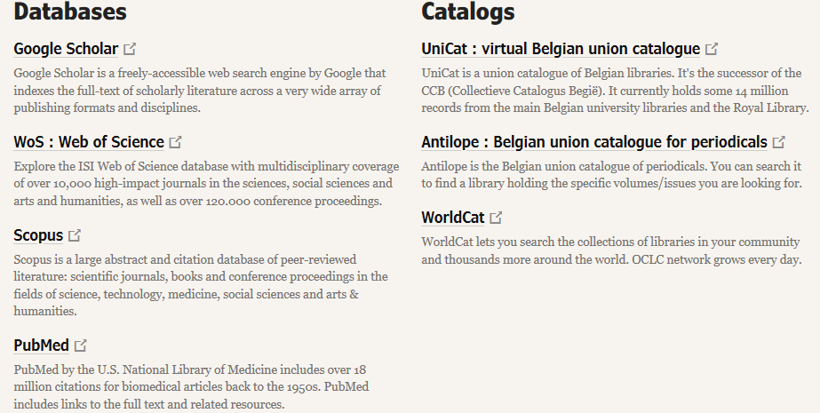
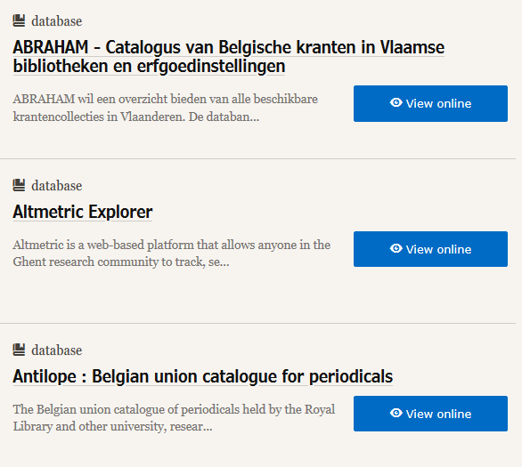
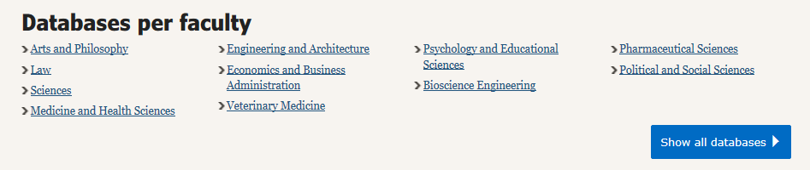
Notes:
De optie “databanken” biedt een overzicht van de voornaamste algemene en multidisciplinaire wetenschappelijke databanken beschikbaar via licenties van UGent.
Via de keuzes onderaan kan je doorklikken naar de vakspecifieke databanken voor elke faculteit. Voor elke databank wordt een korte beschrijving van de inhoud gegeven en een directe link. Het is ook hier van belang om steeds via de browser in Athena naar dergelijke databanken te gaan. Zo niet, zal je geen fulltext te zien krijgen.
OPGELET : de documenten in deze databanken zijn NIET ALLEMAAL doorzoekbaar via lib.ugent.be of via Google Scholar. Je moet voor een volledig onderzoek dus zeker deze databanken rechtstreeks nog eens doorzoeken !!!!

Slide 14
Notes:
Het belangrijkste onderdeel van de website is de zoekbox. Die doorzoekt in principe alle gedrukte materialen (en in beperkte mate ook digitale bronnen, maar dit is heel onvolledig : ga voor digitale bronnen zeker nog naar de databanken zelf of via Google Scholar).
De zoekbox werkt vergelijkbaar met Google : Tik je meerdere woorden in, dan moeten die allemaal ergens in je zoekresultaat zijn opgenomen. Nadien kanje nog verder filteren.

Slide 15
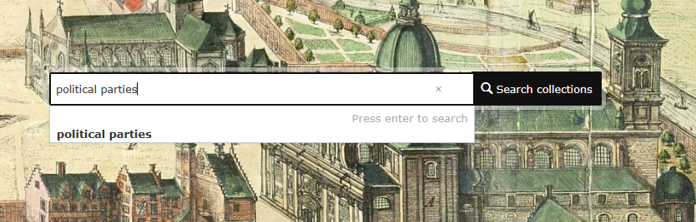
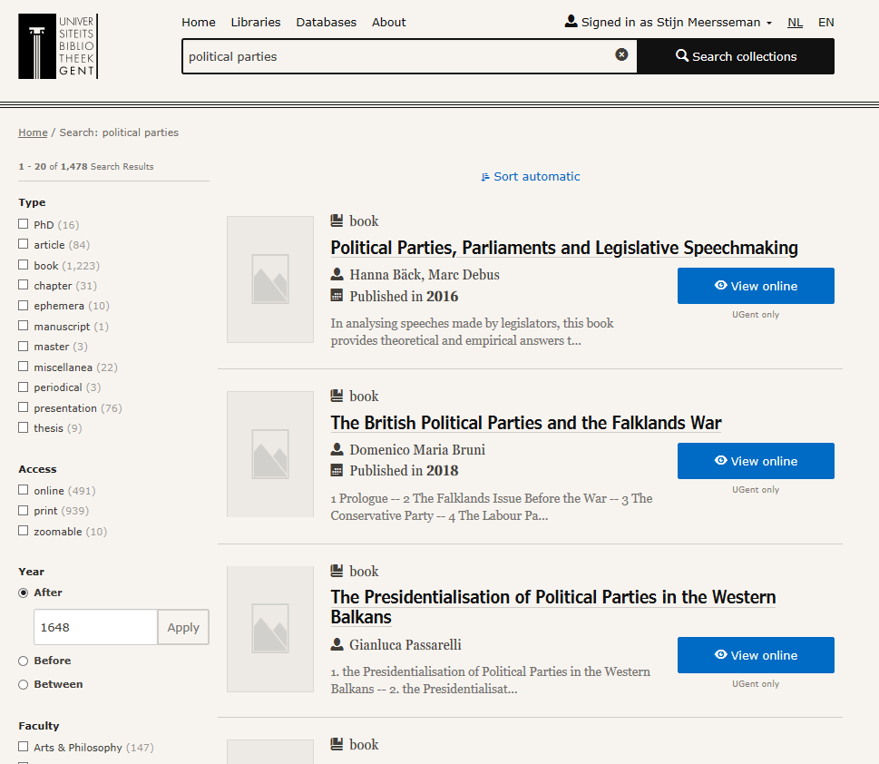
Notes:
Voorbeeld van een zoekactie op “political parties”
OPGELET : de taal van je zoekwoord, heeft invloed op het zoekresultaat : kies je enkel voor Nederlandse termen, dan mis je heel wat internationale literatuur en omgekeerd.

Slide 16

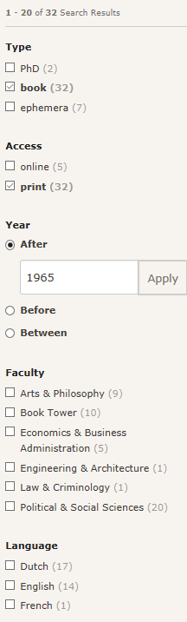
Te veel resultaten ?
Probeer extra zoekwoorden in de zoekbox
Probeer filters of limiters
Documenttype
Access type
Publicatiejaar
Faculteit
Taal
Notes:
Heb je teveel resultaten, dan kan je die proberen beperken door een bijkomende term in het zoekveld in te tikken :
bv. Political parties in Belgium
Het is ook mogelijk je zoekresultaat te beperken op basis van filters/limiters.
Wil je enkel digitale bronnen of ook print ?
Welk publicatiejaar?
Bij welke faculteit sluit je onderwerp best aan ?
Wil je boeken of ook artikels,… ?
In welke taal mogen de bronnen zij ?n

Slide 17
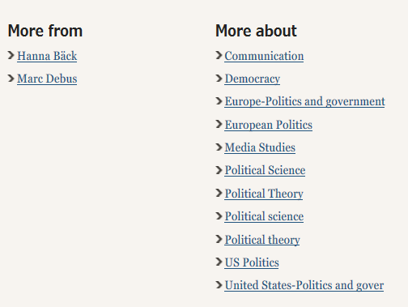
Verbreed je zoekactie met deze opties
= vind andere titels over verwante onderwerpen
vind andere titels van dezelfde auteur(s)
Notes:
Je kan je zoekresultaten ook gebruiken om op basis van andere of nieuwe zoekwoorden verder te zoeken.
Zit er in je zoekresultaten een auteur die duidelijk meer over het onderwerp weet, dan kan je via de optie “more from” snel andere publicaties van diezelfde auteur vinden. Misschien gaan die ook wel over je onderwerp, maar niet met de zoekterm die je hebt gebruikt.
Onderaan een zoekresultaat wordt ook een optie “more about” gegeven. Dit suggereert andere zoekwoorden die vaak in verband met je eigen onderwerp komen. Klik op één van deze trefwoorden en je vindt meteen andere literatuur over dit onderwerp.
OPGELET : vermits niet elke titelbeschrijving (zeker de oudere) is voorzien van (uniforme) trefwoorden, mag je hier niet voor 100 % op vertrouwen. Het biedt je wel een goed vertrekpunt en suggereert misschien trefwoorden waar je zelf niet aan had gedacht.

Slide 18
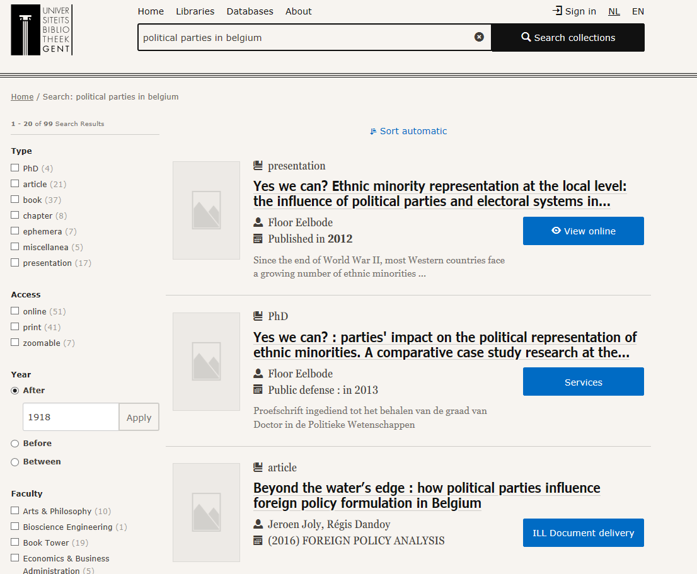
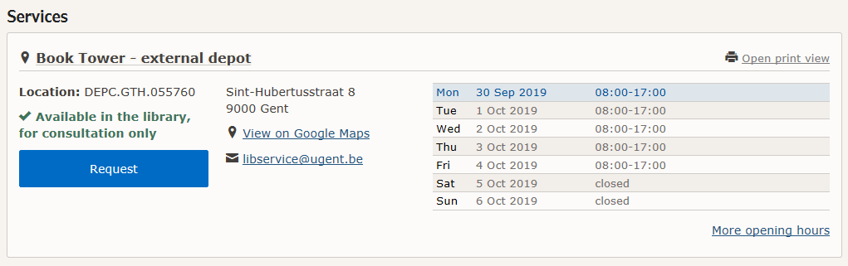
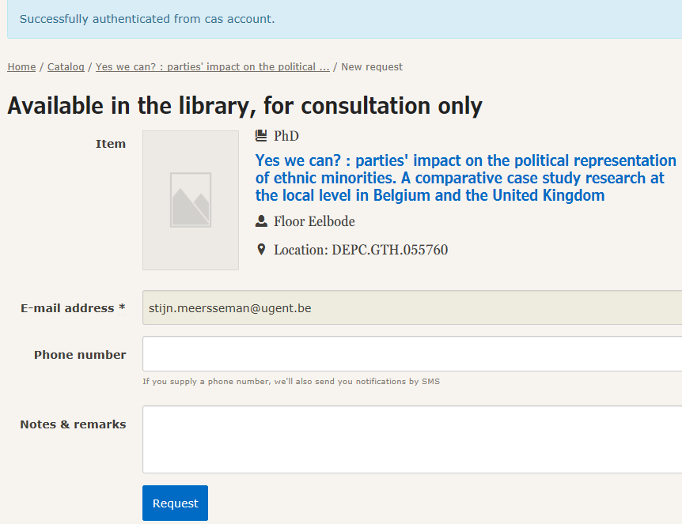
Notes:
Via de optie “services/dienstverlening” kan je nagaan waar een boek beschikbaar is.
Kan het ontleend worden, dan krijg je de bibliotheeklocatie (en openingsuren) te zien.
Is het boek ontleend door iemand anders, dan kan je het hier reserveren. Je zal (indien dat nog niet gebeurd is) moeten aanmelden met je UGent-account.
Staat het boek in een magazijn (niet in open kast), dan kan je hier aanvragen om het voor je klaar te leggen. Zodra het klaarligt ontvang je een mail met waar en wanneer je het kan ophalen,

Slide 19
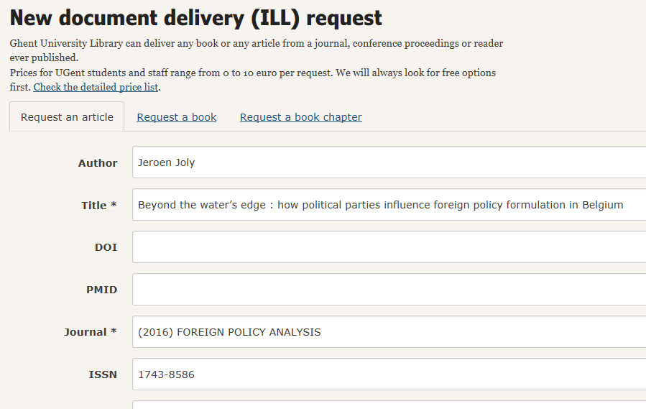
Vraag een kopie van dit artikel/boek aan uit een andere biblioteek
Indien buiten UGent : NIET GRATIS : Check de kosten eerst !!!
Notes:
Sommige documenten zijn niet (online) beschikbaar binnen een UGent-bibliotheek. De optie “ILL Document delivery/IBL Documentlevering” laat toe om een dergelijk document op te vragen in een andere bibliotheek. Hiertoe moet je zeker aangemeld zijn (zie eerder).
Er zijn een aantal mogelijkheden :
Het gaat om een artikel waarvan wel een gedrukt exemplaar aanwezig is in één van de bibliotheken. In dat geval zal de bibliotheek die het item heeft, je artikel inscannen en je laten weten hoe je het kan verkrijgen. Deze service is gratis.
Gaat het om een boek dat toch ergens in één van de ander bibliotheken blijkt te zijn, dan kan dat eveneens gratis naar je eigen bibliotheek worden gestuurd en zal het voor je klaarliggen bij de reservaties.
Gaat het over een boek of artikel dat van buiten UGent moet opgevraagd worden, dan is er wel een kost aan verbonden. Kijk altijd de mogelijke kostprijs na voor je de aanvraag doet (info op aanvraagformulier).

Slide 20
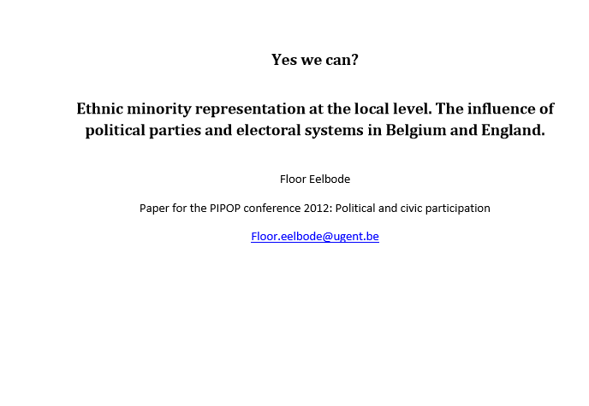

Enkel beschikbaar binnen UGent-netwerk
on campus
Of via Athena off campus
Notes:
De optie “view online/bekijk online” biedt onmiddellijk toegang tot een online versie, voor zover die tot de licenties van de UGent behoort.
Het is mogelijk dat dit via een tussenstap verloopt . Je krijgt dan een SFX-scherm met één of meerdere opties. Blijf doorklikken tot je bij de fulltext terechtkomt.
OPGELET : om fulltext te zien te krijgen, MOET je VIA ATHENA gaan.
Staat hier een link “Ugent only”, dan kan je de fulltext enkel zien wanneer je binnen het Ugent-netwerk bent (Eduroam of vaste computer universiteit, of via Athena),

Slide 21
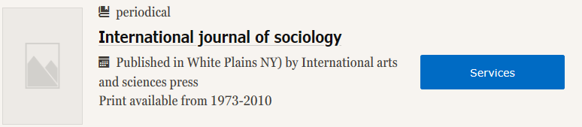
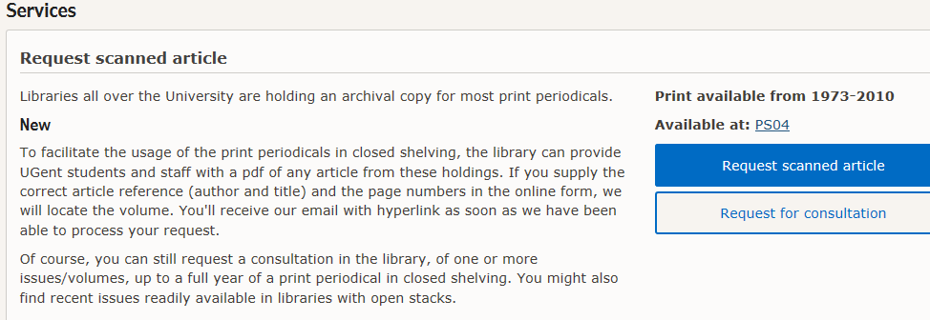
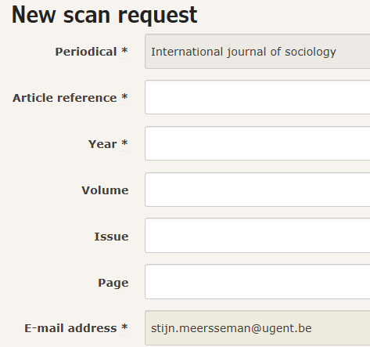
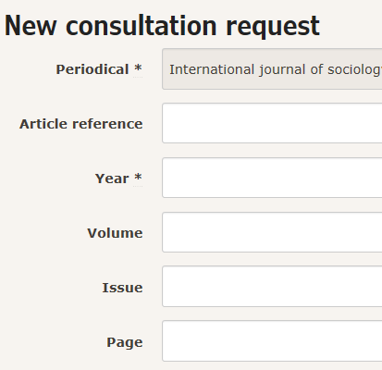
Zoek je een artikel dat niet online te vinden is?
Vraag een “scanned article” aan uit de UGent bibliotheken
- Deze dienst is wel gratis !!!
Notes:
Bij artikels is het (zie ook hoger) mogelijk een ingescande versie op te vragen, op voorwaarde dat de printversie aan UGent aanwezig is. Deze service is gratis en vraag je op via de knop “services/dienstverlening”.

Slide 22
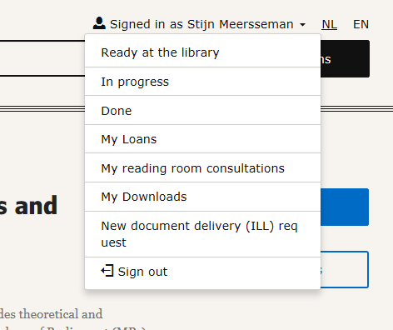
De snelste weg naar IBL ?
Notes:
Een boek uit een andere bibliotheek buiten de universiteit aanvragen, kan ook via de optie “aanmelden”. Je vind daar een link om via IBL (Interbibliothecair Leenverkeer) een boek elders op te vragen.
De bibliotheek zal altijd eerst controleren of het niet toch binnen één van de eigen bibliotheken aanwezig is (deze service is immers gratis), vooraleer ze andere bibliotheken contacteert om een exemplaar op te sturen (dit is NIET GRATIS).

Slide 23
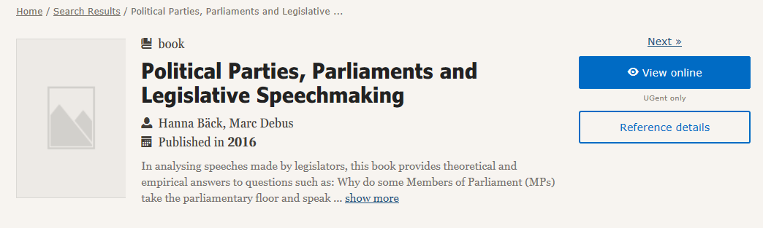

Hoe refereer je naar publicaties in je literatuurlijst ?
Citing : officiële refereersystemen zoals MLA, APA,..
Alle beschikbare informatie over dit item
Specifieke info voor bibliothecarissen en webontwikkelaars
Notes:
Vanuit de catalogus is het eenvoudig om een titelbeschrijving over te nemen voor in je eigen scriptie. Via de optie “citing” zijn een aantal belangrijke referentiestijlen beschikbaar (MLA, APA). Hier kan je ze enerzijds op het scherm zien (en knippen en plakken in je eigen werk), maar je kan ook een bestandje downloaden om bv. in Endnote in te laden (software waarmee je je titelbeschrijvingen kan beheren : zie andere instructie).

Slide 24
Digitale bibliotheek
Notes:
Voor een aantal databanken is het nog steeds aangewezen om ook de native interface te doorzoeken. M.a.w. je hebt niet de content van Sciencedirect, Sociological abstracts e.a. doorzocht via deze zoekbox. Hiermee vind je voornamelijk GEDRUKTE informatie.
Ga dus zeker nog naar de verschillende onlinebronnen en doorzoek ook Google Scholar. Hier vind je immers een link die je naar de fulltext doorverwijst, indien UGent een licentie heeft.
Het doorzoeken van aparte databanken laat overigens ook toe om gedetailleerder te zoeken (meer keuzeopties, filtermogelijkheden, etc…)

Slide 25
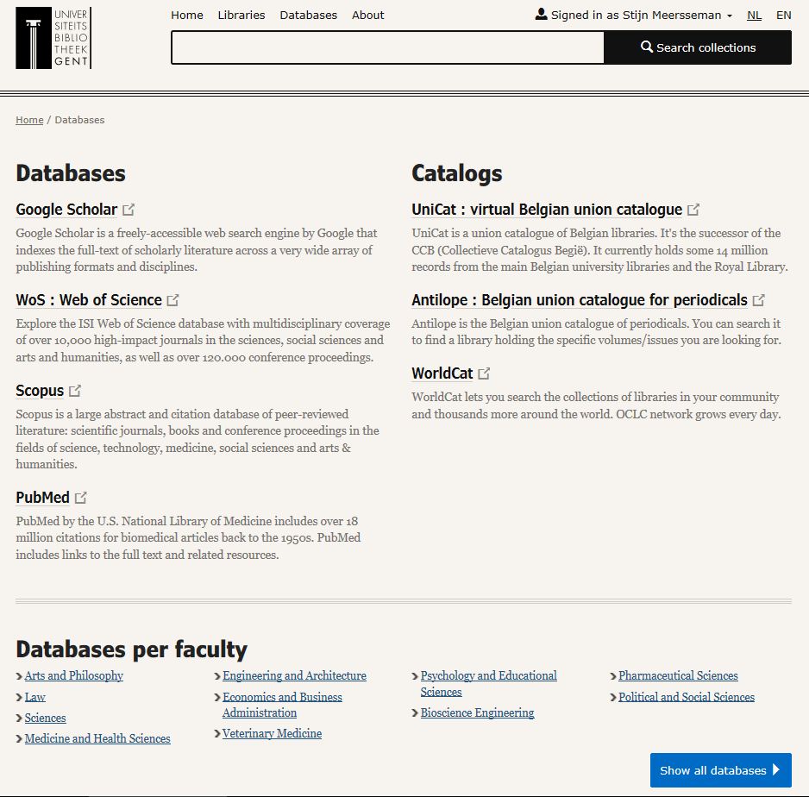
Specifieke databanken voor Politieke en Sociale Wetenschappen ?
Notes:
Er is ook een aparte pagina met een overzicht van alle databanken die relevant zijn voor de vakgroepen binnen de faculteit politieke en sociale wetenschappen. Ga daar zeker een kijkje nemen.
En vergeet niet : Ga steeds via ATHENA !!!!

Slide 26
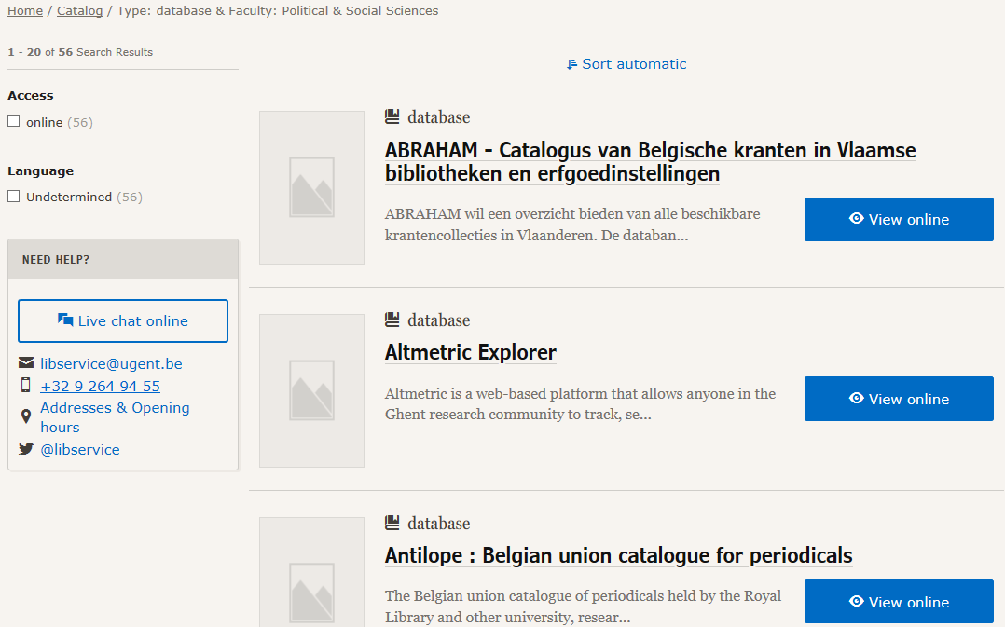
Specifieke databanken voor Politieke en Sociale Wetenschappen ?
Inclusief algemene databanken met specifieke content voor PS
Notes:
Naast een korte beschrijving vind je steeds een directe link naar de databank “view online”. Dit lukt enkel wanneer je via Athena de catalogus benadert….

Slide 27



Stijn Meersseman
Faculteitsbibliothecaris
Faculteitsbibliotheek politieke en Sociale Wetenschappen stijn.meersseman@ugent.be http://lib.ugent.be
Ghent University
@ugent
Ghent University

